Slide 1

كليــــــة ...............................
قســــــــم ............................
كليــــــة هندسة الذكاء الإصطناعي
قســــــــم هندسة البرمجيات
عنوان المشروع
المساعد الصحي الذكي
إعداد الطلاب
مالك أنس عيسى مي أحمد سمير الزعبي
إشــراف
د.أكرم مسوح
2026 - تشرين ثاني

Slide 2
أهمية المشروع
في ظل التطور التكنولوجي السريع أصبحت الهواتف الذكية جزءً لا يتجزأ من حياتنا اليومية .
يركز مشروعنا على بناء مساعد صحي ذكي مخصص لتتبع العادات اليومية الأساسية لما لها من تأثير مباشر على النشاط الذهني والبدني ، يستهدف مشروعنا شريحة واسعة من المستخدمين عامة والطلاب خاصة لزيادة الإنتاج الأكاديمي

Slide 3
أهداف المشروع
يهدف هذا المشروع بشكل رئيسي إلى تصميم وتطوير تطبيق "مساعد صحي ذكي" يسهم في تعزيز الوعي الصحي وبناء عادات إيجابية. وتتفرع من هذا الهدف الأهداف التالية :
تتبع العادات الحيوية : توفير واجهة سهلة الاستخدام لتسجيل ومتابعة العادات الصحية اليومية.
التحليل والتنبيه الذكي : معالجة بيانات المستخدم لتقديم إشعارات وتذكيرات مخصصة في أوقات مناسبة للمساعدة في الالتزام بالروتين الصحي.
التحفيز المستدام : تصميم تجربة مستخدم (UX) تشجع على الاستمرارية وتقلل من احتمالية التخلي عن استخدام التطبيق بعد فترة قصيرة.
توفير تقارير دورية : عرض ملخصات أسبوعية أو شهرية توضح مدى تقدم المستخدم وتأثير التزامه على نشاطه العام.

Slide 4
الدراسات المرجعية والأعمال السابقة
الدراسة الأولى: أنظمة تتبع جودة النوم مثل تطبيق ( Sleep Cycle )
الدراسة الثانية: تطبيقات التذكير بشرب الماء مثل ( WaterMinder )
الدراسة الثالثة: الأنظمة الصحية الشاملة مثل ( MyFitnessPal ) أو ( Habitica )
الدراسة الرابعة: تطبيقات تقديم الخطط الغذائية الجاهزة مثل (Yazio)
الدراسة الخامسة: تطبيقات عرض تقارير تفصيلية ورسوم بيانية لتحليل أداء وسلوك المستخدم (Fitbit)
الدراسة السادسة: توليد خطط أسبوعية بناء على تفضيلات المستخدم (Eat This Much)

Slide 5
مقارنة الدراسات السابقة
الدراسة | التقنيات المستخدمة | ميزة1 | ميزة2 | نقاط القوة
Eat This Much | AI algorithems Web/app | آلي بالكامل | مدعوم | التخطيط الذكي التلقائي
Fitbit | Wearables/claud api | تتبع شامل للنشاط | محدود من ناحية الوجبات | شمولية التقارير
Yazio | Mobail app | دقيق جداً | تقديم خطط جاهزة | تفصيل العناصر الغذائية

Slide 6
متطلبات النظام الوظيفية العامة
(الكود) الرمز | المتطلب الوظيفي العام
FR-G01 | يجب أن يتيح النظام ...............................................

Slide 7
المتطلبات غير الوظيفية
(الكود) الرمز | الشرح | المتطلب غير الوظيفي
NFR-01 | يجب أن يكون زمن استجابة API أقل من ثانيتين في الظروف العادية. | الأداء
NFR-02 | يجب تجزئة كلمات مرور المستخدم ويجب نقل بيانات الصحية الشخصية بشكل كامل | الأمان
NFR-03 | يجب ان تسمح واجهة المستخدم للمستخدمين تسجيل بياناتهم | قابلية الاستخدام
NFR-04 | يجب ان يكون التطبيق قيد التشغيل في وضع عدم الاتصال (sqlite) | الموثوقية

Slide 8
المتطلبات الوظيفية لمشروع التخرج 1
الأولوية | الرمز | المتطلب | الوصف
1 | FR-01 | حساب السعرات اللازمة | معادلات حساب السعرات الأساسية (BMR & TDEE) بناءً على العمر، الطول، الوزن، ومستوى النشاط، مع تحديد الهدف (زيادة، نقصان، ثبات).
2 | FR-02 | سجل يومي للوجبات | واجهة المستخدم لتسجيل الوجبات اليومية (إفطار، غداء، عشاء، سناك) مع إمكانية تعديلها أو حذفها.
3 | FR-03 | تسجيل السعرات لكل وجبة | حساب مجموع السعرات الحرارية لكل وجبة مدخلة بناءً على المكونات أو الأغذية المضافة.
4 | FR-04 | حساب العناصر الغذائية | تفصيل الـ Macros لكل وجبة ولليوم كامل بجانب السعرات الحرارية.
5 | FR-05 | التفضيلات الغذائية | استبعاد الأغذية التي يعاني المستخدم من حساسية تجاهها أو لا يفضلها قبل توليد الخطط.
6 | FR-06 | إنشاء خطة غذائية اسبوعية | بناء خطة غذائية أسبوعية متكاملة ومخصصة للمستخدم بناءً على سعراته وأهدافه وتفضيلاته.
7 | FR-07 | ذكاء اصطناعي | شات بوت أو مساعد ذكي داخل التطبيق للإجابة على استفسارات المستخدم الصحية والغذائية.
8 | FR-08 | وجبات صحية مقترحة | اقتراح وصفات وبدائل وجبات صحية ذكية ثابتة
9 | FR-09 | اشعارات ذكية عن الوجبات | إشعارات تفاعلية لتذكير المستخدم بمواعيد وجباته وعدد الوجبات المتبقية له خلال اليوم.
10 | FR-10 | مسح باركود المنتجات | ميزة قراءة باركود الأغذية الجاهزة لجلب معلوماتها الغذائية تلقائياً (تعتمد على كاميرا الموبايل).
11 | FR-11 | قائمة مشتريات أسبوعية | توليد قائمة مشتريات تلقائية بناءً على الخطة الغذائية الأسبوعية لتسهيل التسوق.
12 | FR-12 | تقارير غذائية تفصيلية | رسوم بيانية وتقارير دورية تظهر مدى التزام المستخدم وسجله (يومي، أسبوعي، شهري).
13 | FR-13 | إسعافات أولية | تقديم إرشادات في الحالات الطارئة
14 | FR-14 | إدارة الميزانية الغذائية | حساب تكلفة الوجبات أو الخطة الغذائية نسبةً للميزانية
15 | FR-15 | تخصيص وجبات غذائية | في حال وجود نظام ثابت للمستخدم يقوم بتخصيص وجبات ثابتة تضاف للسعرات اليومية بضغطة زر

Slide 9
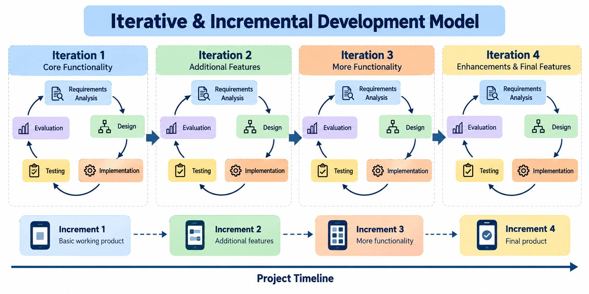
منهجية التطوير:
تم اختيار منهجية Iterative & Incremental لملاءمتها طبيعة المشروع القائم على توسعة نظام سابق بإضافة متطلبات وظيفية جديدة بشكل تدريجي.
كما تتيح اختبار وتحسين كل مرحلة بصورة مستمرة، مما يسهم في اكتشاف الأخطاء مبكرًا وتقليل مخاطر التطوير والتكامل.

Slide 10
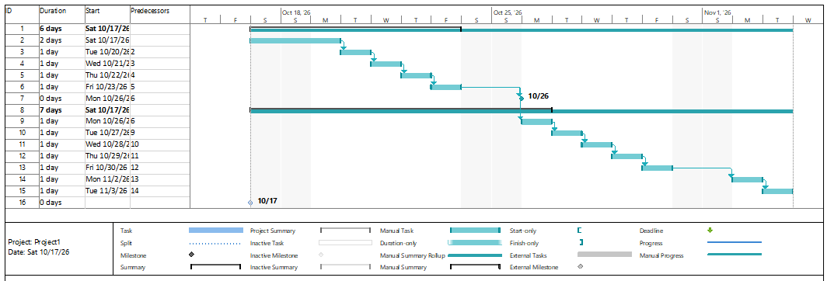
خطة المشروع الزمنية Chart Gantt (مثال)

